Slide 1
CAPSTON DESIGN
COCKTAIL
김호영 노대건 전동화 (feat. 박상민)
KimNohJeon.com

Slide 2
COCKTAIL
OVERVIEW
ABOUT COCTAIL
KimNohJeon.com

Slide 3
COCKTAIL
ABOUT COCTAIL
에티켓을 지키고 싶은 사람들을 위한 앱입니다.
비행기 안에선 비행기 모드를 하듯, 장소에 관한 모드를 설정 자동/수동으로 변경 시켜주는 앱입니다.
COCTAIL(App)의 특징은 비콘 감지를 통해서 자동으로 모드 변경을 지원하고, 비콘이 없는 지역에서는 수동 터치를 통해 미리 저장한 모드로 갈 수 있는 Etiquette assistant app입니다.
KimNohJeon.com

Slide 4
COCKTAIL
ABOUT COCTAIL
장소 | 사용 기능 예시
영화관 | 저조도 진동모드 전화 차단 → 메시지 전송(선택)
도서관 | 무음모드 소리(알람, 미디어 등) 최소화
전시장 | 카메라 앱 실행 차단
KimNohJeon.com

Slide 5







COCKTAIL
COCTAIL Development
APP
WEP
KimNohJeon.com

Slide 6
COCKTAIL
COCTAIL Development
APP
많이 사용하는 장소
많이 사용하는 설정
WEP
통계
장소 추가
KimNohJeon.com

Slide 7
COCKTAIL
UI FLOWCHART
장소 설정
터치
앱 설정 화면
앱 설정 터치
메인 화면
비콘 감지
장소 화면
장소 설정 화면
햄버거 메뉴 터치
메뉴 레이아웃
장소 아이콘 터치
KimNohJeon.com

Slide 8
COCKTAIL
UI FLOWCHART(image)
COCKTAIL
설정
COCKTAIL
COCKTAIL
COCKTAIL
장소명
비콘감지
장소 아이콘
저장
취소
설정
모드
COCKTAIL
장소명
밝기
홈
아이콘
장소에 있지 않습니다
소리
영화관
아이콘
설정
독서실
아이콘
전시장
아이콘
KimNohJeon.com

Slide 9
COCKTAIL
UI STATMENT
메인 화면(기본)
상세설명
메인 화면(기본)
상세 설명
앱의 메인화면
현재 감지된 비콘이 없다는 표시
블루투스 승인 요청 팝업창 확인을 선택 시 블루투스가 켜진다.
1
COCKTAIL
3
블루투스 승인 요청
확인
취소
장소에 있지 않습니다
2
1-1 of 3
KimNohJeon.com

Slide 10
COCKTAIL
UI STATMENT
메인 화면(햄버거 메뉴 선택)
상세설명
장소 리스트를 보여준다. 홈 아이콘은 사용자의 원래 상태로 바꿔준다. 각 장소 아이콘들을 선택하면 장소 화면으로 이동한다.
COCKTAIL
홈
아이콘
영화관
아이콘
1
독서실
아이콘
전시장
아이콘
1-2 of 3
KimNohJeon.com
Notes:
장소 리스트를 보여준다. 홈 아이콘은 사용자의 원래 상태로 바꿔준다. 각 장소 아이콘들을 선택하면 장소 화면으로 이동한다.

Slide 11
COCKTAIL
UI STATMENT
장소 화면(기본)
상세설명
장소의 관한 사진 배경
장소의 아이콘
장소 명
터치를 하게 되면 설정 창이 위로 올라오게 된다.
COCKTAIL
장소
아이콘
1
2
장소명
3
4
설정
2-1 of 3
KimNohJeon.com

Slide 12
COCKTAIL
UI STATMENT
장소 화면(설정 창 선택)
상세설명
터치하게 되면 설정 창이 내려간다.
모드를 누를시 장소에 대한 모드 설정이 바뀐다.
스크롤 뷰로 설정해 추가 될 설정들에 대해 대비 하였다.
COCKTAIL
장소명
1
설정
모드
2
밝기
소리
3
2-2 of 3
KimNohJeon.com
Notes:
터치하게 되면 설정 창이 내려간다.
모드를 누를시 장소에 대한 모드 설정이 바뀐다.
스크롤 뷰로 설정해 추가 될 설정들에 대해 대비 하였다.

Slide 13
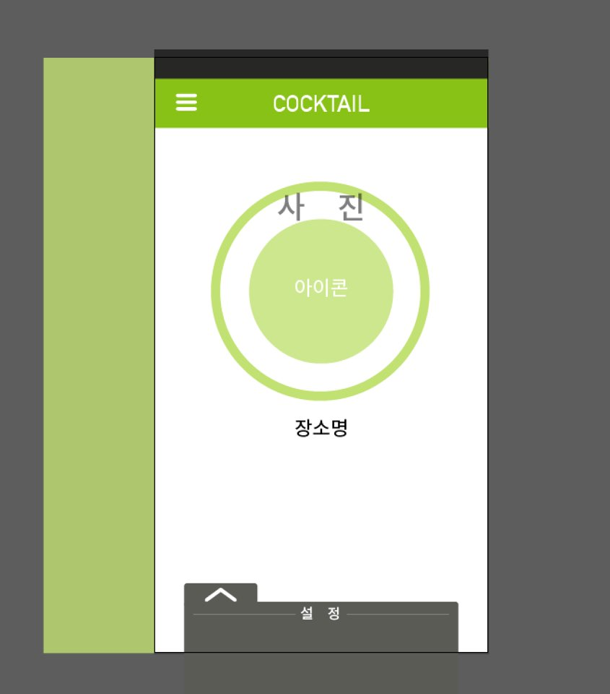
COCKTAIL
UI STATMENT
디자인 예시
상세설명
장소의 관한 사진 배경
장소의 아이콘
장소 명
터치를 하게 되면 설정 창이 위로 올라오게 된다.
1
2
3
4
3 of 3
KimNohJeon.com

Slide 14
COCKTAIL
<THANK YOU>
KimNohJeon.com

